Slide 1
日志收集

Slide 2
问题:
1.分布式服务，多台服务器的日志该如何分析?(线上出现bug/分析用户行为)
2.对用户的行为进行监控，如果直接在服务接口中监控，编码和效率都有问题，怎么办?

Slide 3
解决方案:
搭建日志收集系统

Slide 4
常见的日志收集方案
1.ELK(成套方案)
2.flume(分布式日志收集系统)+其他(kafka等)配合

Slide 5
Flume解决方案系统结构

Slide 6
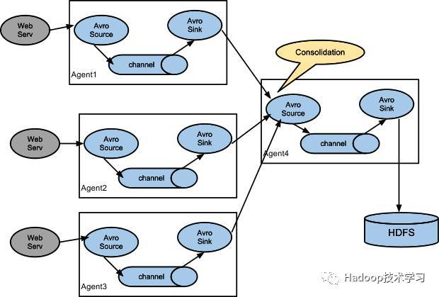

Slide 7
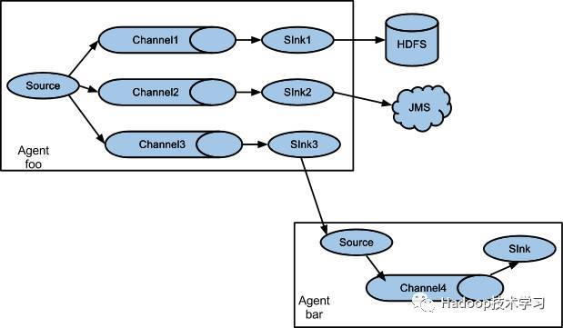

Slide 8
查看彩球日志收集系统
1.api节点:172.16.1.172, 172.16.1.173…
2.日志服务器:172.16.1.79
3.kafka消费者服务器:172.16.1.77, 172.16.1.78
4.mongodb:172.16.1.49

Slide 9
Q&a

Slide 10
The end

